Slide 1
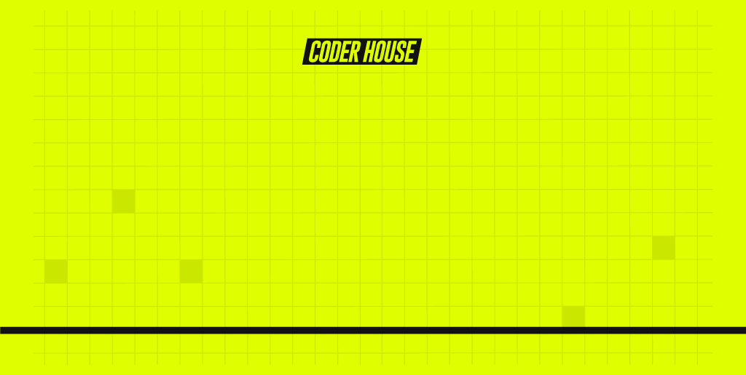
Clase 20. Data Science
Stack Tecnológico del Data Scientist I

Slide 2


RECUERDA PONER A GRABAR LA CLASE

Slide 3

Clasificar las principales herramientas para un Científico de Datos y sus características.
OBJETIVOS DE LA CLASE
Notes:
Obligatoria siempre. Es lo que queremos alcanzar una vez finalizada la clase. Recordá que se enuncian en principio con el verbo delante (por ejemplo: “Comprender…”, “Analizar…”, “conocer…”, etc).

Slide 4
MAPA DE CONCEPTOS

Slide 5

MAPA DE CONCEPTOS CLASE 20
Stack Tecnológico I
Bases de datos
Relacionales
No relacionales
R
Lenguajes Data Science
Python
Otras herramientas
Power BI
Visualización
Tableau

Slide 6







CRONOGRAMA DEL CURSO
Clase 19
Clase 20
Clase 21
Algoritmos y Validación de Modelos de ML
Stack Tecnológico del Data Scientist I
Stack Tecnológico del Data Scientist II
VAMOS AL CÓDIGO
PARA PENSAR
ACTIVIDAD COLABORATIVA
PRÁCTICA INTEGRADORA
ACTIVIDAD COLABORATIVA
DESAFÍO GENÉRICO
DESAFÍO COMPLEMENTARIO
DESAFÍO GENÉRICO
PRÁCTICA INTEGRADORA

Slide 7

¿Repasamos?

Slide 8

¡Vamos a Kahoot!
Notes:
https://create.kahoot.it/details/e8fec0a6-ef9f-48dd-9e5c-f2168e996139

Slide 9

Un científico de datos es un profesional dedicado exclusivamente en analizar e interpretar grandes bases de datos. Para ello, debe aprender a utilizar múltiples herramientas que estaremos clasificando a lo largo de esta sesión.
🎯 Empecemos hablando del mundo de las Bases de Datos

Slide 10
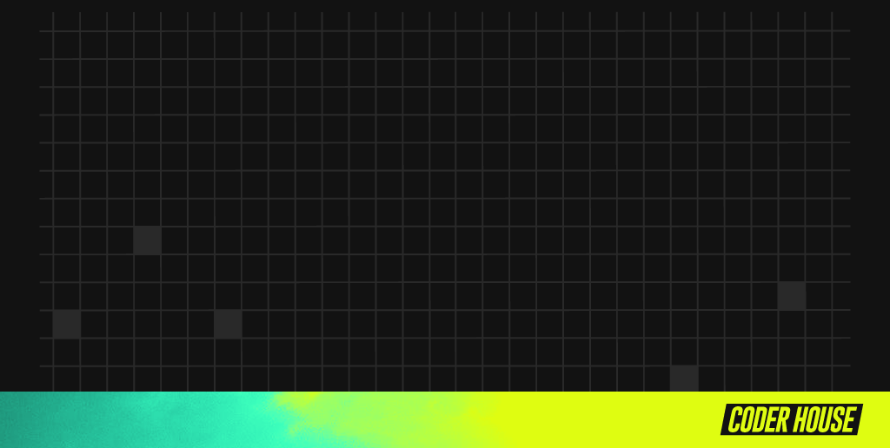
BASES DE DATOS
Notes:
Usar para los módulos más importantes de la clase, donde se introducen conceptos que se ven en varios slides. No hay que usarla para todos los módulos.

Slide 11

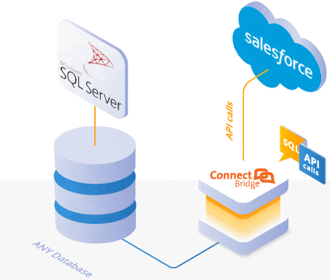
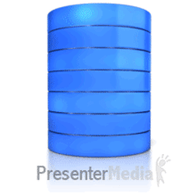
Bases de Datos
Como ya hemos comentado en sesiones anteriores del curso, una Base de Datos es un conjunto de datos pertenecientes a un mismo contexto y almacenados sistemáticamente para su posterior uso.
En términos generales, podemos dividirlas en:
Bases de Datos Relacionales
Base de Datos no Relacionales – No SQL

Slide 12
TECNOLOGÍAS DE BASES DATOS RELACIONALES
Notes:
Usar para los subtemas de un módulo.

Slide 13
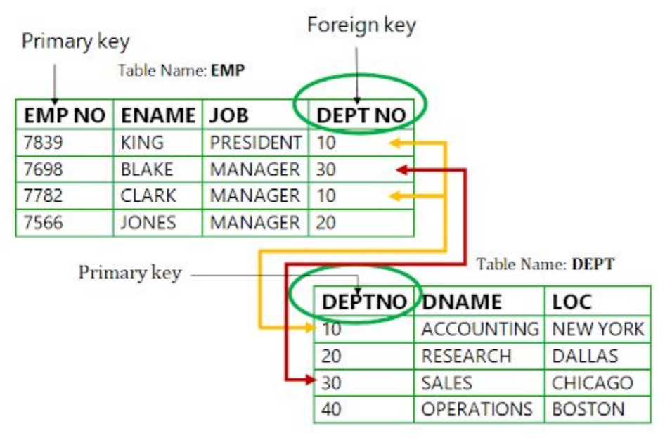
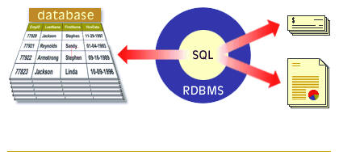
Relacionales
Responden al Modelo de Datos relacional propuesto por Edward Frank Codd en 1970, tal cual como podemos observar en la siguiente imagen:

Slide 14

Microsoft SQL Server
Es un sistema de gestión de bases de datos relacionales (RDBMS) que admite una amplia variedad de aplicaciones de procesamiento de transacciones, inteligencia empresarial y análisis en entornos informáticos corporativos.
Notes:
https://www.microsoft.com/es-es/sql-server/sql-server-downloads

Slide 15

MySQL
Es un sistema de gestión de bases de datos relacional, desarrollado bajo una licencia dual: Licencia pública general / Licencia Comercial por Oracle Corporation. A su vez también, es una de las bases de datos más populares en general junto a Oracle y SQL Server.
Notes:
https://www.mysql.com/downloads/

Slide 16

PostgreSQL
Es un sistema gestor de bases de datos relacionales, orientado a objetos, multiplataforma y open source. Está desarrollado desde 1996 por la comunidad de SGBD POSGRES.
Otras: Oracle Database, IMB DB2, Access, SQL Cloud y más!
Notes:
https://www.postgresql.org/download/

Slide 17
TECNOLOGÍAS DE BASES DATOS NO RELACIONALES
Notes:
Usar para los subtemas de un módulo.

Slide 18
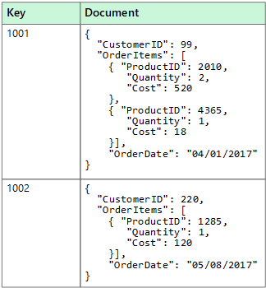
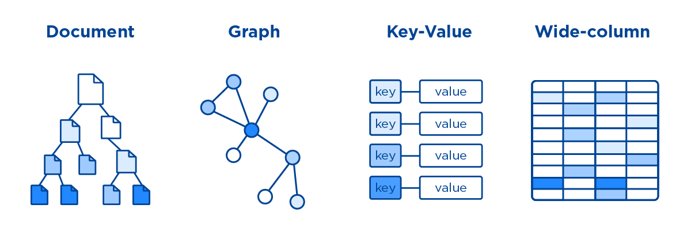
No Relacionales
Modelo propuesto por Carlo Strozzi en 1998, como una base de datos "relacional" de código abierto y liviana que no usa SQL, desarrollado en principio para datos web (no estructurados) y por la necesidad de un procesamiento más rápido.

Slide 19
Tecnologías de Bases de Datos No Relacionales
En los últimos años, la cantidad de datos digitales que se genera el mundo se ha multiplicado. las redes sociales y el internet han potenciado muchísimo este contexto.
Resulta importante mencionar, que con el surgimiento de las bases de datos relacionales las empresas encontraron el aliado perfecto para cubrir sus necesidades de almacenamiento, disponibilidad, copiado de seguridad y gestión de sus datos. Pero debido a las tendencias actuales en lo que respecta a la gran cantidad de datos, este tipo de sistemas han comenzado a experimentar dificultades técnicas.
Notes:
Se oculta la diapositiva ya que en la anterior se logra resumir el contenido. Si considera que mostrarla puede sumar puede seleccionar con click derecho el “omitir diapositiva” para deseleccionar la opción.

Slide 20
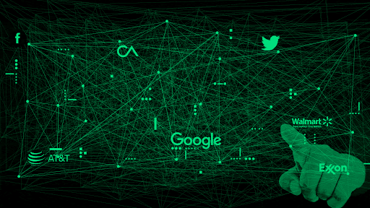

Los datos masivos, reciben el nombre de Big Data, y el tipo de tecnología que ha surgido para tratar de poner solución a muchos de estos problemas se conoce como NoSQL.
Los sistemas NoSQL no solo pueden manejar datos estructurados y no estructurados, sino que también pueden procesar Big Data no estructurado rápidamente

Slide 21
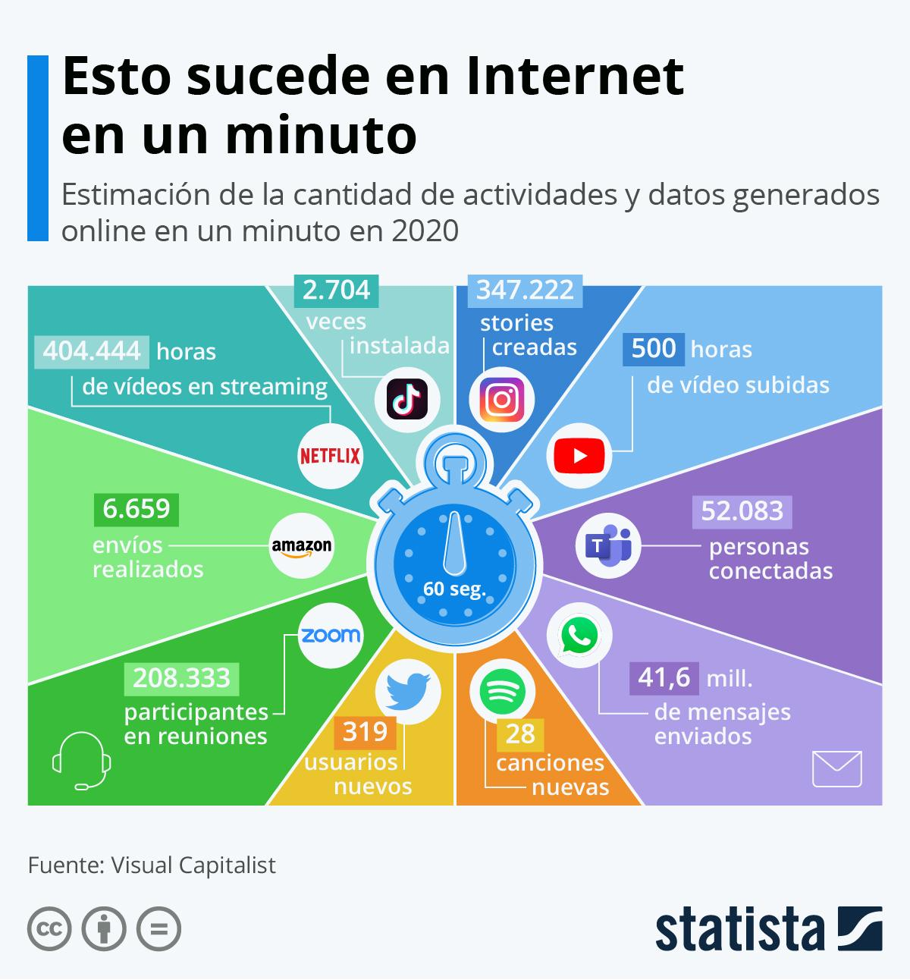
¿Qué sucede en internet en un minuto? - Big data
Fuente: statista.com
Notes:
Referencia: https://es.statista.com/grafico/17539/datos-creados-online-en-un-minuto/

Slide 22
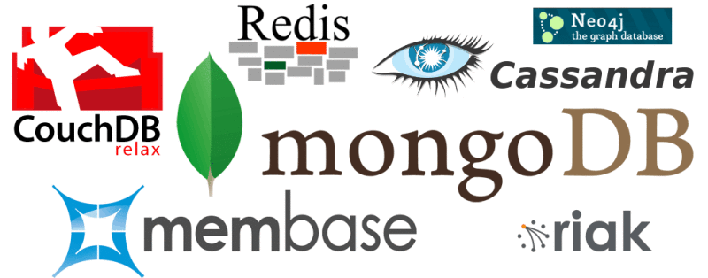
¿Por qué usar Bases de datos NoSql?
👉 Evitar la complejidad innecesaria
👉 Conseguir un alto rendimiento
👉 Escalabilidad horizontal y hardware de bajo costo
👉 Transformar la famosa frase: “One size fit’s it all”

Slide 23

Ejemplo de consulta SQL
SELECT p.FirstName, p.LastName, a.City, cd.Detail
FROM Person p
JOIN ContactDetail cd ON cd.PersonId = p.Id
JOIN ContactDetailType cdt ON cdt.Id = cd.TypeId
JOIN Address a ON a.PersonId = p.Id

Slide 24
Ejemplo de consulta No SQL
{
“Id”: “1”,
“firstName”: “Thomas”,
“lastName”: “Andersen”,
“addresses”: [
{
“line1”: “100 Some Street”,
“line2”: “Unit 1”,
“city”: “Seattle”,
“state”: “WA”,
“zip”: “98012”
}
],
“contactDetails”: [
{“email”: “thomas@anderson.com”},
{“phone”: “*1 555 555-5555”, “extension”: 5555},
]
}

Slide 25

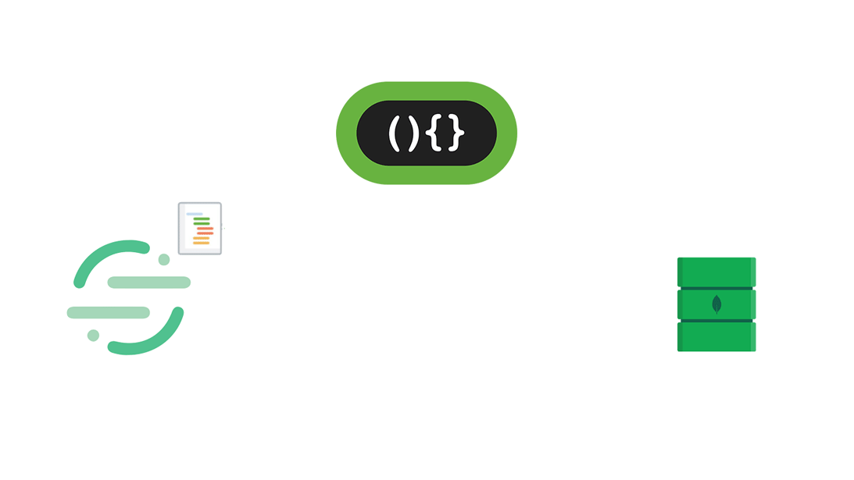
Algunas bases NoSQL
MongoDB es una base de datos orientada a documentos. Esto quiere decir que en lugar de guardar los datos en registros, guarda los datos en documentos. Estos documentos son almacenados en BSON, que es una representación binaria de JSON.
Notes:
https://www.mongodb.com/try/download/community

Slide 26

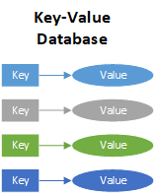
Algunas bases NoSQL
Apache Cassandra se trata de un software NoSQL distribuido y basado en un modelo de almacenamiento de «clave-valor», de código abierto que está escrita en Java. Permite grandes volúmenes de datos en forma distribuida.
Notes:
https://cassandra.apache.org/download/

Slide 27

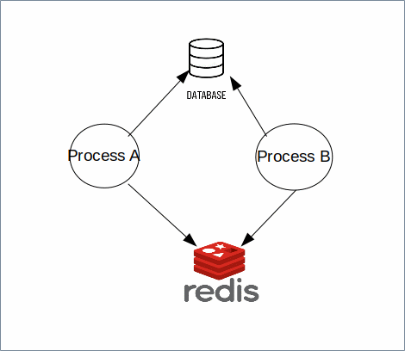
Algunas bases NoSQL
Redis es un motor de base de datos en memoria, basado en el almacenamiento en tablas de hashes (clave/valor) pero que opcionalmente puede ser usada como una base de datos durable o persistente.
Notes:
https://redis.io/download

Slide 28

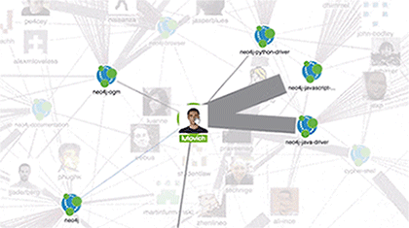
Algunas bases NoSQL
Neo4j es una base de datos open-source orientada a grafos escrita en java. Con este tipo de base de datos NO SQL puedo guardar información en formato de nodos y relacionales.
Otras: Hbase, CouchDB, No Sql Cloud y más!
Notes:
https://neo4j.com/download/

Slide 29
VENTAJAS Y DESVENTAJAS BASES DE DATOS RELACIONALES Y NO RELACIONALES
Notes:
Usar para los subtemas de un módulo.

Slide 30
Ventajas y desventajas bases SQL
Ventajas | Desventajas
Simplicidad del modelo: Muy simple, no requiere consultas complejas | Mantenimiento: dificil por acumulacion de datos en el tiempo
Fácil uso: usuarios pueden acceder/recuperar fácilmente la información requerida en segundos sin caer en la complejidad. | Costo: se generan costos fijos y variables por mantenimiento
Precision: bien definidas y organizadas, no duplicados. | Almacenamiento físico: requiere mucha memoria física.
Integridad de datos: brindan coherencia en todas las tablas. | Poca escalabilidad: los datos no son escalables en diferentes servidores de almacenamiento físico
Normalización: se divide la información en partes manejables para reducir el tamaño del almacenamiento | Estructura compleja: sólo puede almacenar datos en forma tabular, dificultando representación compleja.
Colaboración: muchos usuarios interactuando al tiempo | Reducción de performance en tiempo: mayor complejidad
Integridad y Seguridad: Sistemas medianamente confiables | Menor tiempo de respuesta: muchos datos poca eficiencia
Notes:
https://neo4j.com/download/

Slide 31
Ventajas | Desventajas
Modelo flexible: puede almacenar y combinar cualquier tipo de datos, tanto estructurados como no estructurados | Falta de estandarización: No existe un estándar que defina reglas y roles de las bases de datos NoSQL.
Modelo de datos en evolución: permite actualizar dinámicamente el esquema para evolucionar con los requisitos cambiantes sin interrupciones. | Algunos problemas de backup: No está del todo desarrollado este ámbito en este tipo de bases de datos.
Fácil escalamiento: pueden escalar para adaptarse a cualquier tipo de crecimiento de datos manteniendo un bajo costo. | Consistencia: NoSQL prioriza la escalabilidad y el rendimiento, pero cuando se trata de la consistencia de los datos no es tan eficiente.
Alto performance: gran rendimiento, medido en términos de rendimiento y latencia (retraso entre la solicitud y la respuesta real). | Difícil mantenimiento: pueden llegar a ser costosos y requerir de personal especializado
Acceso libre: no requieren tarifas de licencia costosas y pueden ejecutarse en hardware económico, lo que hace que su implementación sea rentable. | Poco nivel de madurez: Son relativamente más nuevas que las bases relacionales por ende tienen todavía mucho por mejorar.
Notes:
https://neo4j.com/download/

Slide 32

¡Para pensar!
¿Qué casos de implementación en la industria conoces o has escuchado hablar, tanto de SQL como de NoSQL en empresas?
¡ESCRIBELO EN EL CHAT!
Notes:
“Para pensar”.
¿Como crear encuestas de zoom? Disponible en este video.
El docente generará una encuesta de zoom para que los estudiantes respondan. Esto es una actividad de comprobación.
Sugerimos:
Utilizarlo antes del break para que los estudiantes puedan votar en la encuesta antes de ir al mismo.
Al regresar, mostrar los resultados a los estudiantes.
Si hay buena respuesta de este recurso, se recomienda utilizarlo de forma orgánica en más instancias de la clase.

Slide 33
☕
BREAK
¡5/10 MINUTOS Y VOLVEMOS!
Notes:
Obligatoria siempre. A la hora del Break, entre 5 y 10 minutos. Considerar ubicar este espacio en un momento adecuado de la clase. Al volver, mostrar los resultados de la pregunta del anterior slide y generar un breve intercambio.

Slide 34
LENGUAJES DATA SCIENCE
Notes:
Usar para los módulos más importantes de la clase, donde se introducen conceptos que se ven en varios slides. No hay que usarla para todos los módulos.

Slide 35
R
Notes:
Usar para los subtemas de un módulo.

Slide 36



R
Entorno y lenguaje de programación con un enfoque al análisis estadístico. Se trata de uno de los lenguajes de programación más utilizados en investigación científica. R proporciona una amplia variedad de técnicas estadísticas (modelos lineales y no lineales, pruebas estadísticas clásicas, análisis de series temporales, clasificación, agrupamiento, etc), generación de gráficos y es altamente extensible.
Notes:
https://cran.r-project.org/bin/windows/base/

Slide 37
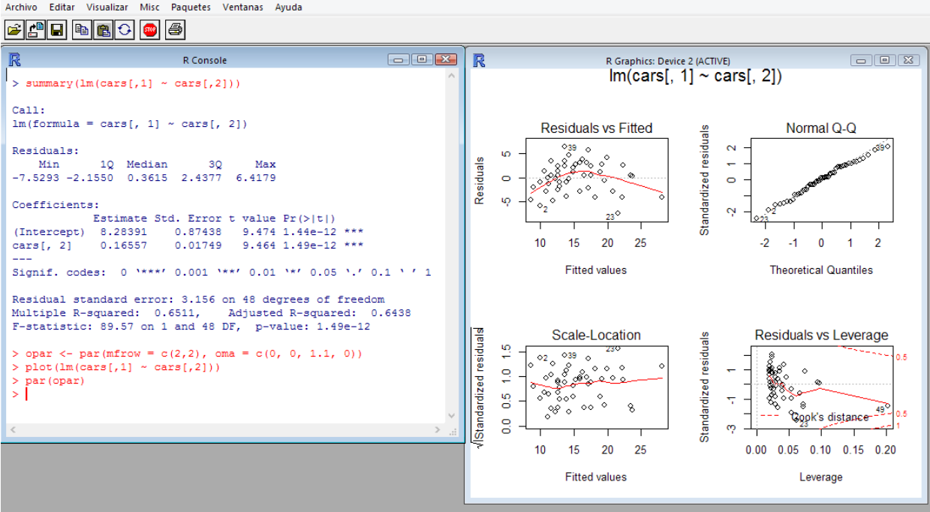
¿Cómo se visualiza R?

Slide 38
¿Un poco rústico verdad?
La realidad, es que la interfaz gráfica de R, no es realmente muy atractiva e intuitiva 😏
Es por ello, que para nuestras clases prácticas trabajaremos con RStudio, el IDE de R.

Slide 39
ENTORNO DE DESARROLLO INTEGRADO
Notes:
Usar para los subtemas de un módulo.

Slide 40

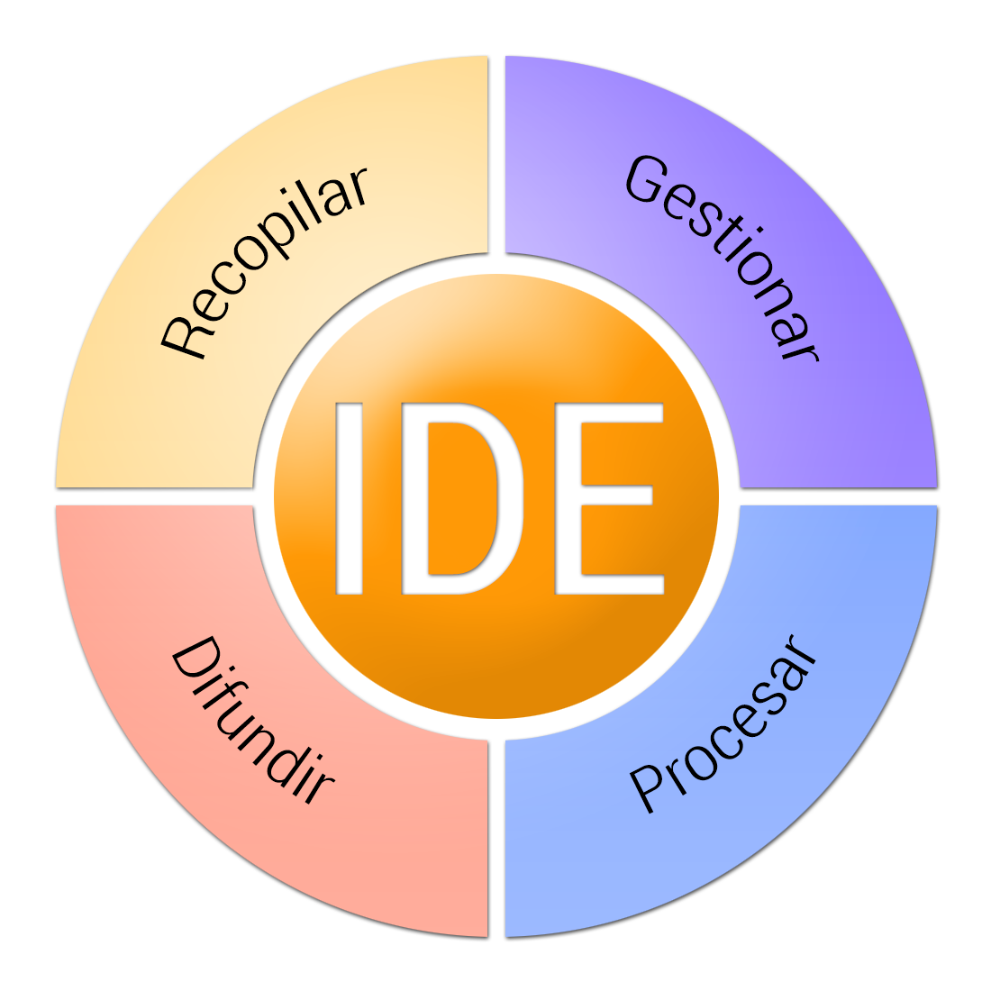
¿Qué es un IDE?
Un entorno de desarrollo integrado o entorno de desarrollo interactivo, en inglés Integrated Development Environment, es una aplicación informática que proporciona servicios integrales para facilitarle al desarrollador o programador el desarrollo de software. En este caso en particular RStudio, nos brindará una interfaz mucho más cómoda y amigable para trabajar con R.

Slide 41

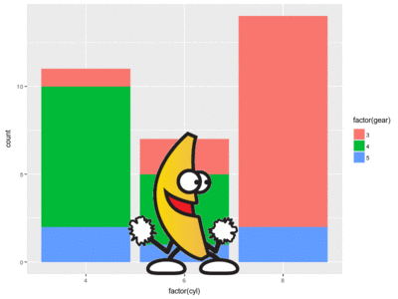
Beneficios de RStudio
Las más importantes a mencionar son:
👉 Autocompletado.
👉 Reconocimiento de sintaxis de programación.
👉 Depurador de errores.
👉 Manual de usuarios y ayuda en línea.

Slide 42
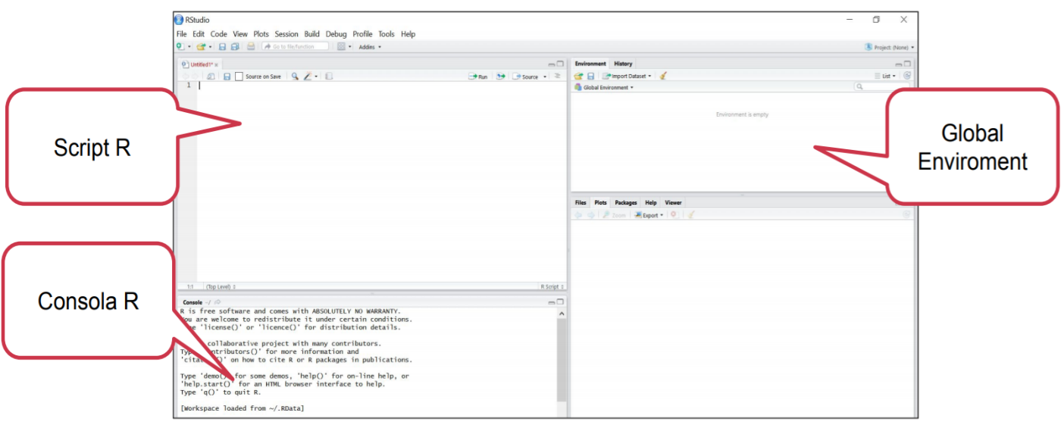
¿Cómo se visualiza RStudio?
Link de descarga: https://rstudio.com/products/rstudio/download/

Slide 43
PYTHON
Notes:
Usar para los subtemas de un módulo.

Slide 44



Python
Lenguaje de programación poderoso y fácil de aprender. Puede ser clasificado como un lenguaje interpretado (ejecuta las instrucciones a medida que las va leyendo) y de alto nivel. Python fue creado a finales de los años 80, por un programador holandés llamado Guido van Rossum, quien sigue siendo aún hoy el líder del desarrollo del lenguaje.

Slide 45
R vs Python
Características | R | Python
Alcance | (Principalmente) Análisis de datos y modelado estadístico | Diferentes propósitos: desarrollo de aplicaciones web, ciencia de datos
Usuarios | Estadísticos, Investigadores, Analistas y Científicos de Datos. | Desarrolladores, Ingenieros y Científicos de Datos.
Flexibilidad | Librerías disponibles fáciles de usar. | Fácil para construir nuevos algoritmos desde el inicio.
Paquetes esenciales | Tydyverse, caret, ggplot2 | Numpy, pandas, scipy, scikitlearn
Herramientas de visualización | Ggplot2, plotly, ggmap | Matplotlib, ploty, seaborn

Slide 46
OTROS LENGUAJES
Notes:
Usar para los subtemas de un módulo.

Slide 47



Lenguaje de programación novedoso creado en 2009. Proporciona DataFrames.jl para trabajar con conjuntos de datos y realizar manipulaciones de datos comunes. Además de trabajar con datos tabulares, los paquetes de JuliaGraphs facilitan el trabajo con datos.
Julia puede trabajar con casi todas las bases de datos utilizando los controladores JDBC.jl y ODBC.jl. Se integra fácilmente con Spark y Python.

Slide 48


JavaScript
JavaScript también es otro lenguaje de programación de ciencia de datos popular para aprender. Se utiliza para el desarrollo web por su capacidad de construir páginas web interactivas. Puede ser la mejor opción para crear y diseñar visualizaciones. Aunque es un gran lenguaje para aprender, es más útil en ciencia de datos para tareas esenciales como visualizaciones pero no tanto para modelamiento.

Slide 49



Scala es un poderoso lenguaje de programación para ciencia de datos, adecuado para profesionales. Ideal para trabajar con conjuntos de datos de gran volumen. Permite la interoperabilidad con Java, lo que brinda muchas oportunidades. Scala también se puede usar con Spark para manejar grandes cantidades de datos en silos. Este lenguaje de programación de ciencia de datos también tiene una gran cantidad de librerías.
Existen muchas más herramientas como: SAS, MATLAB, Java, C, C++

Slide 50
VISUALIZACIÓN DE DATOS
Notes:
Usar para los módulos más importantes de la clase, donde se introducen conceptos que se ven en varios slides. No hay que usarla para todos los módulos.

Slide 51





Herramientas de Visualización de Datos
Herramientas de visualización de datos
Dash
Shiny
Power BI
Pentaho
Tableau
Notes:
En la actualidad contamos con diversas herramientas a disposición para la generación de reportes gráficos y tableros de control. Alternativas como Dash (Python), Shiny (de R), Power BI (para desarrollo de EDA simple), Tableau (seguimiento y control de KPIs) y Pentaho

Slide 52

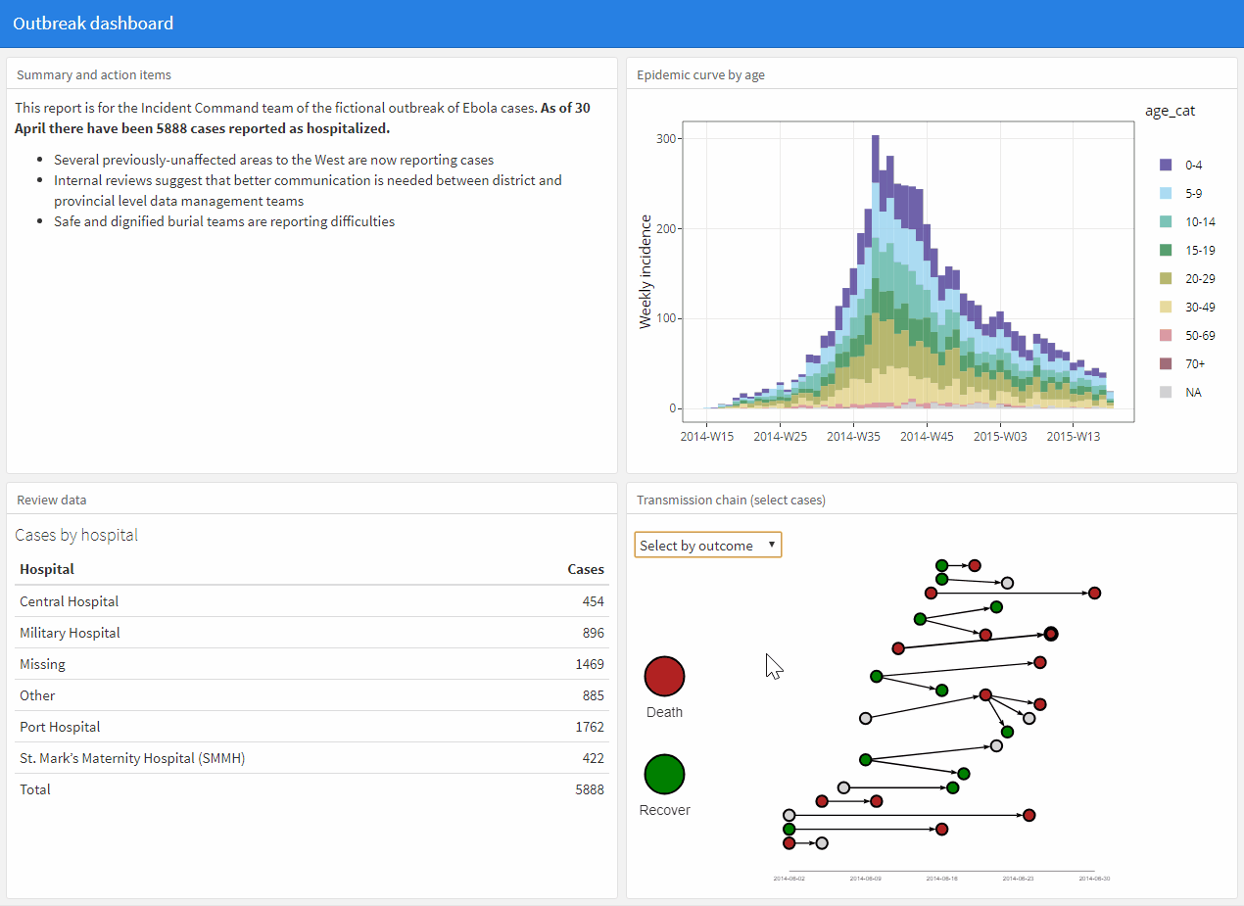
Dash
Framework de Python creado por plotly para crear aplicaciones web interactivas. Código de Flask, Plotly.js y React.jsy sin tener que aprender HTML, CSS y Javascript. Dash es de código abierto y la creación de la aplicación utilizando un framework se ve en el navegador web.

Slide 53

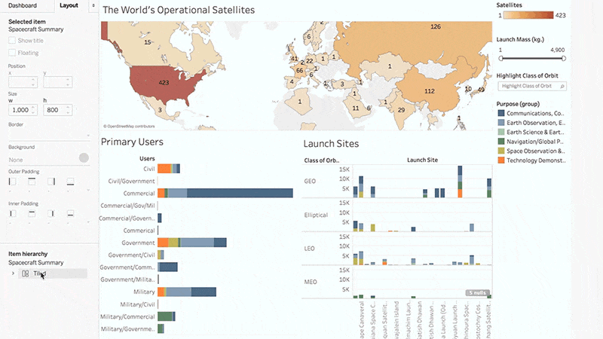
Shiny
Shiny es un paquete de R que facilita la creación de aplicaciones web interactivas desde R. Puede alojar aplicaciones independientes en una página web o incrustarlas en documentos de R Markdown o crear paneles. Permite el uso de temas CSS, widgets html y acciones de JavaScript.

Slide 54
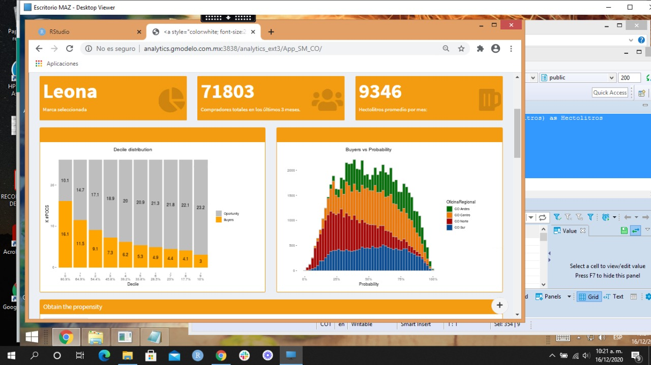
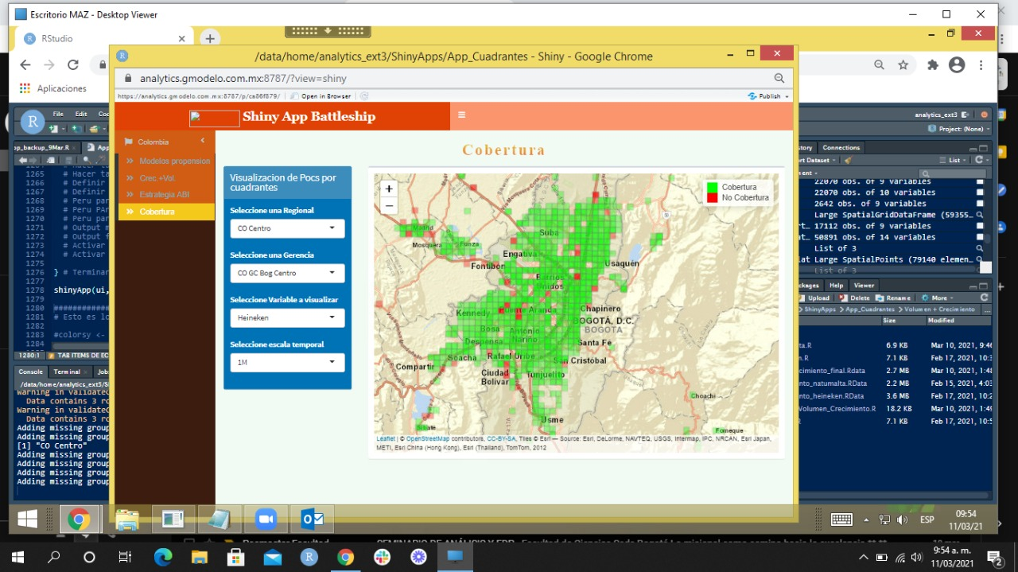
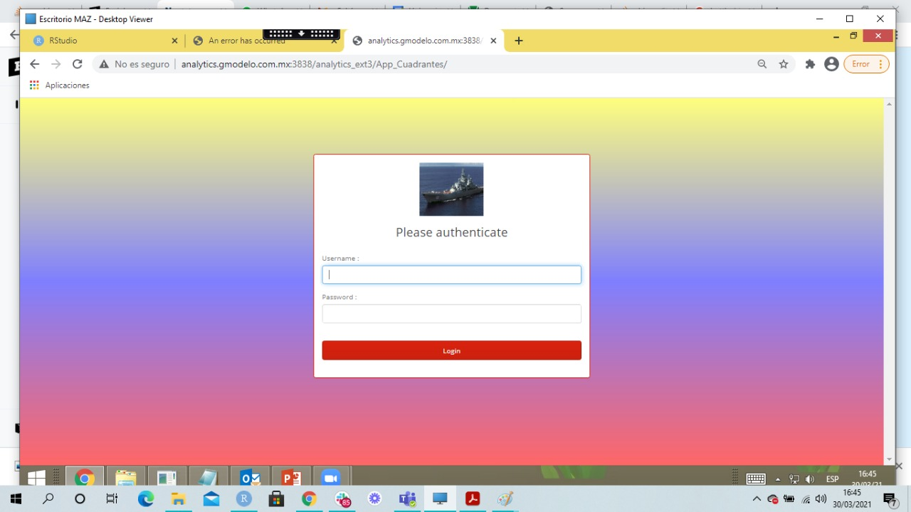
Ejemplos reales
Notes:
Figura superior izquierda sistema de monitoreo para producto de una cervecera en los últimos 3 meses. Comportamiento de compradores por deciles y regionales. Figurea superior derecha analisis por cuadrantes de competencia para una marca X. Figura inferior ejemplo de log in para Shiny App.

Slide 55

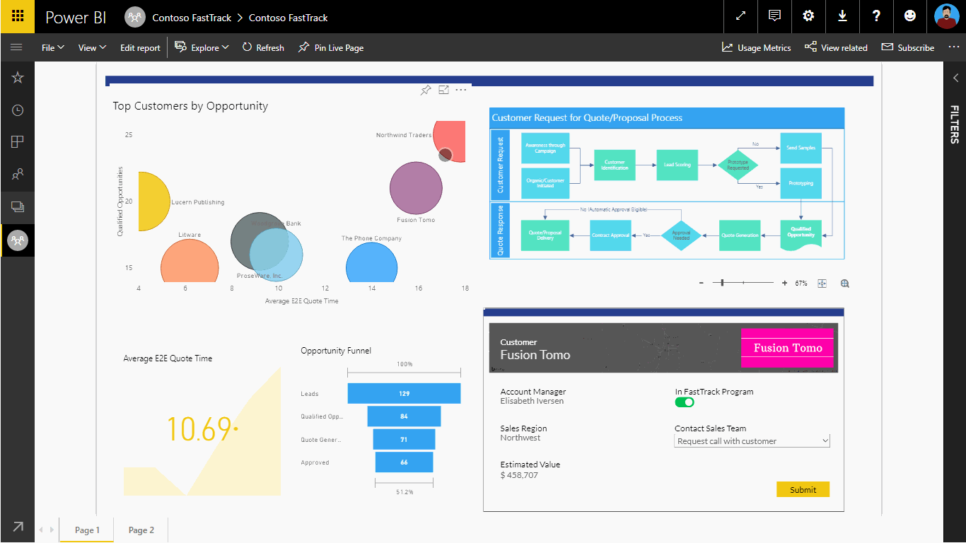
Power BI
Conjunto de herramientas y servicios de business intelligence,
que permite conectarse a diferentes orígenes de datos, para ser analizados, visualizarlos y compartirlos con toda la organización y clientes. Se compone de varias aplicaciones y servicios (Versión desktop, mobile y el servidor).
Notes:
Requerimientos técnicos: https://powerbi.microsoft.com/es-es/

Slide 56
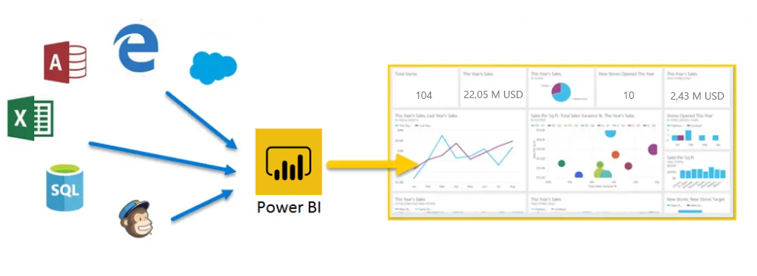
Ejemplo
Notes:
Requerimientos técnicos: https://powerbi.microsoft.com/es-es/

Slide 57

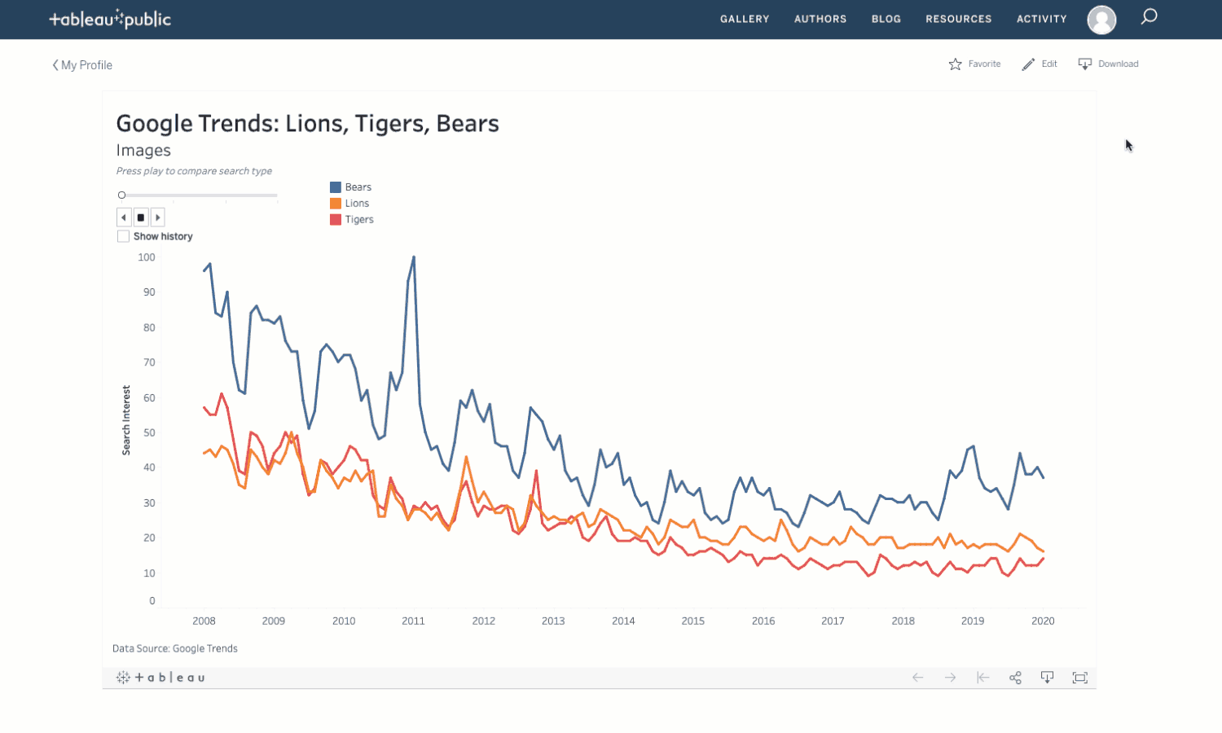
TABLEAU
Herramienta de visualización de datos potente también utilizada en el área de la Inteligencia de negocios. La esencia de Tableau es simple y a la vez muy relevante: ayudar a las personas y empresas a ver y comprender todos sus datos.

Slide 58
TABLEAU
Tableau funciona a través de 3 medios principales:
Escritorio (Tableau Desktop)
Servidor (Tableau Server)
En línea (Tableau Online)
Además integra otras herramientas adicionales para proporcionar una experiencia más completa a los usuarios:
Tableau Mobile.
Tableau Public.
Tableau Prep.
Notes:
Requerimientos técnicos: https://www.tableau.com

Slide 59

¡HANDS ON!
Notes:
Profe:Usar espacio de ejemplo en vivo para practicar el desafío

Slide 60
I- ACTIVIDAD DE CLASE
¡Llevemos lo visto hasta el momento a la acción!
Les proponemos que puedan realizar la siguiente actividad.

Slide 61
STACK TECNOLÓGICO DEL DATA SCIENTIST
Duración aproximada: 15 minutos
Notes:
Usar para challenges genéricos.

Slide 62
Stack tecnológico del Data Scientist
Considerando los tipos de base de datos, lenguajes y opciones para la visualización escoge uno de los lenguajes/herramientas de interés.
Investigar sobre las ventajas /desventajas que ofrece.
Que compañías usan el lenguaje/herramienta escogida?
Herramienta sugerida: Miró.
Notes:
Usar para las subsiguientes slides de challenges genéricos.

Slide 63



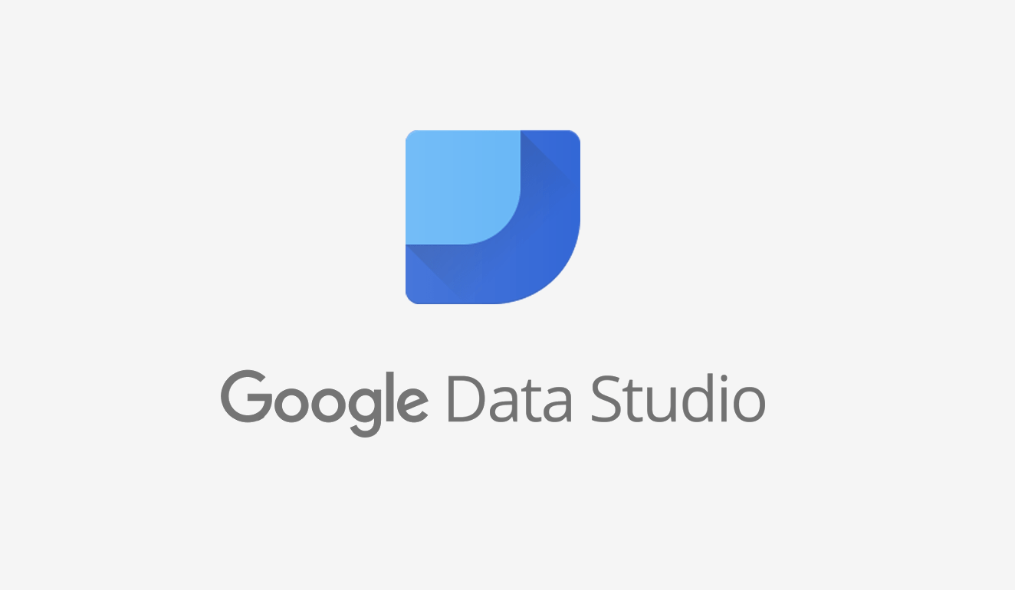



Herramientas de Visualización de Datos

Slide 64

“QlikView es una herramienta de Business Intelligence, que permite recolectar datos desde diferentes orígenes, basados en ERP, CRM, data warehouses, bases de datos SQL, datos de Excel, etc.”

Slide 65
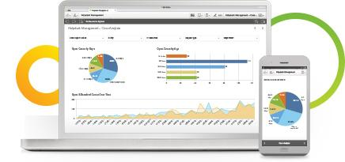
Ofrece:
Servicio de Datos y Plataformas.
Modelado de Datos e Integración.
Búsqueda Asociativa.
Requerimientos técnicos: https://www.qlik.com/es-es

Slide 66
Google Data Studio es una herramienta de visualización de datos y creación de cuadros de mando. El objetivo de la herramienta, es permitir un análisis de los datos de manera visual de forma que sea más fácil e inmediato obtener resultados. Requerimientos técnicos: https://datastudio.google.com/

Slide 67
QuickSight es un servicio rápido de análisis de negocios basado en la nube que facilita la creación de visualizaciones; la realización de análisis ad-hoc y la obtención rápidamente de información de negocios basada en datos .
Requerimientos técnicos: https://aws.amazon.com/es/quicksight/

Slide 68
“IBM Cognos Analytics, es una suite de inteligencia empresarial integrada basada en web de IBM. Proporciona un conjunto de herramientas para informes, análisis, cuadros de mandos y seguimiento de eventos y métricas.”
Requerimientos técnicos: https://www.ibm.com/ar-es/products/cognos-analytics

Slide 69
MicroStrategy es una organización que provee software de reporteo, análisis y monitoreo integrados que permite a las empresas analizar datos almacenados de la empresa y de todas las áreas para tomar mejores decisiones.
Requerimientos técnicos: https://www.microstrategy.com/es

Slide 70






Herramientas Complementarias
Existen muchísimas herramientas orientadas a la gestión de comunicación, versionado de datos y trabajo en equipo que tenemos que conocer como Científicos de Datos. Algunas de las más importantes son:
Slack
Trello
G - Suite o M365
Mural
Jamboard
GitHub, GitLab
Zoom, Meet, Teams, Jitsi, etc.

Slide 71
II - ACTIVIDAD COLABORATIVA
¡Llevemos lo trabajado hasta el momento en el curso a la acción!
Les proponemos que puedan realizar la siguiente actividad.

Slide 72
SOCIALIZACIÓN Y CONSULTAS DE PROYECTOS
Avanzaremos resolviendo consultas asociadas al proyecto del curso mediado por tutores
Realizaremos la actividad en grupos de 3-4 personas
Tiempo estimado: 20 mins.
Notes:
Los estudiantes se dividen en break out rooms, lideradas por su tutor asignado, para realizar la actividad.

Slide 73





ACUERDOS
Presencia
Escucha Activa
Apertura al aprendizaje
Todas las voces

Slide 74
Socialización y consultas de proyectos
Esta actividad colaborativa interactuamos con compañeros y tutores con eje central el proyecto del curso.
Se propone resolver consultas metodológicas o de forma acerca del proyecto final.
Identificar fortalezas y debilidades que pueden servir como punto de mejora para la entrega del proyecto.
Se propone que los estudiantes muestren los avances a los tutores y compañeros para recibir retroalimentación de su proyecto.
Notes:
Tiempo estimado: 15 minutos.

Slide 75

¿PREGUNTAS?

Slide 76

Glosario de términos
Esquema relacional: desarrollado por Frank Codd en los años 70, es el fundamento de las bases de datos relacionales con prioridad a la consistencia y disponibilidad de los datos
Esquema no relacional : desarrollado por Carlo Strozzi en el 98, es el fundamento de las bases de datos no relacionales con prioridad a la disponibilidad y tolerancia a la partición de datos
Lenguajes de data science : son aquellos que nos permiten generar estructuras de código para realizar algoritmos, limpiar, estructurar datos (e.g R, Python, Julia, Java, C++)
Herramientas de visualización: son todas aquellas herramientas que permiten generar visualizaciones en entornos gráficos para la presentación de resultados (e.g PowerBI, Shiny, Dash, Pentaho, Tableau)

Slide 77
¡MUCHAS GRACIAS!
Resumen de lo visto en clase hoy:
Bases de Datos Relacionales y No Relacionales
Lenguajes de Data Science
Visualización de Datos
Herramientas Complementarias.

Slide 78

OPINA Y VALORA ESTA CLASE

Slide 79
#DEMOCRATIZANDOLAEDUCACIÓN

